Slide 1


Ballenas y Delfines
Los cetáceos (Cetácea) son un orden de mamíferos euterios completamente adaptados a la vida acuática. El nombre «cetáceo» deriva del griego kētos, que significa «ballena» o «monstruo marino» y fue acuñado por Aristóteles para referirse a los animales acuáticos dotados de respiración pulmonar. Presentan un cuerpo fusiforme, semejante al de los peces, que los hace más hidrodinámicos. Las patas anteriores se han transformado en aletas, mientras que las posteriores han desaparecido como tales, tienen una espesa capa de grasa que les sirve de aislamiento térmico. La rama de la biología que se encarga del estudio de estos animales es la cetología. Parecen los peces más grandes del mundo, pero no son peces. Tienen pulmones y respiran aire. Tienen cerebros grandes y viven en grupos familiares. Son cetáceos.
Los cetáceos no son peces. Son mamíferos. Las personas son mamíferos, también, como los perros y los gatos. Eso significa que no ponen huevos. Tienen bebés vivos y los alimentan con leche. Las ballenas, los delfines y las marsopas son cetáceos. Nadan en los océanos de todo el mundo. Existen alrededor de 80 tipos diferentes de cetáceos. Las ballenas son muy grandes. La más grande es la ballena azul. ¡Crece hasta tener 100 pies de largo y pesa 200 toneladas! Las ballenas son más grandes que los delfines. Suelen recibir sus nombres según su apariencia. La ballena jorobada se llama así porque su espalda tiene una joroba. La ballena franca obtuvo su nombre por otro motivo. Cuando los barcos balleneros salían a buscar ballenas, querían las de cierto tipo. Buscaban ballenas lo suficientemente grandes para hacer muchísimo aceite. Cuando encontraron esta ballena, fue la más fácil o "franca" de cazar.

Slide 2
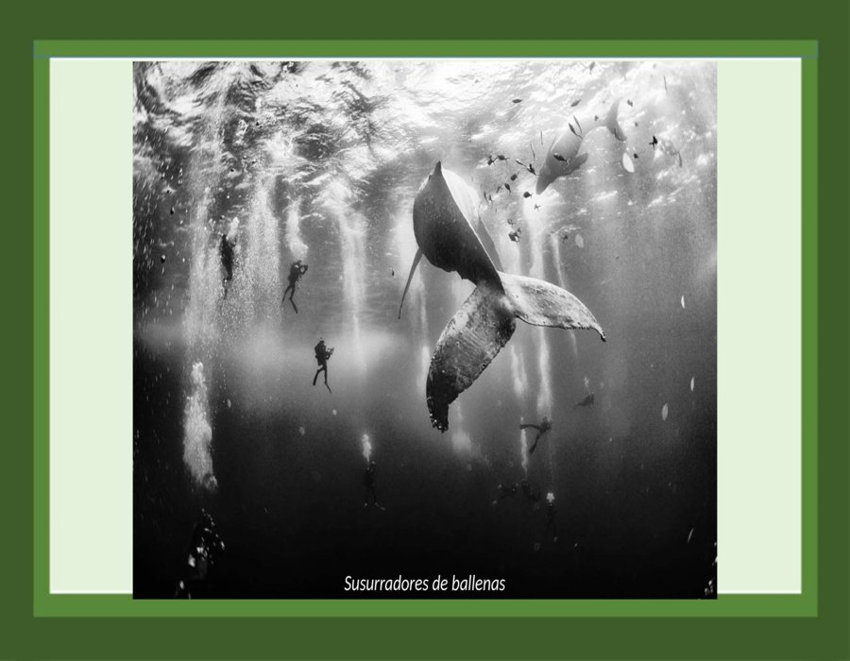

Slide 3
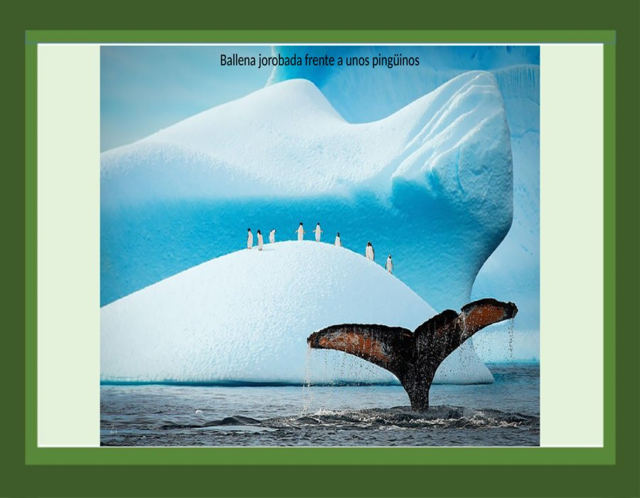

Slide 4
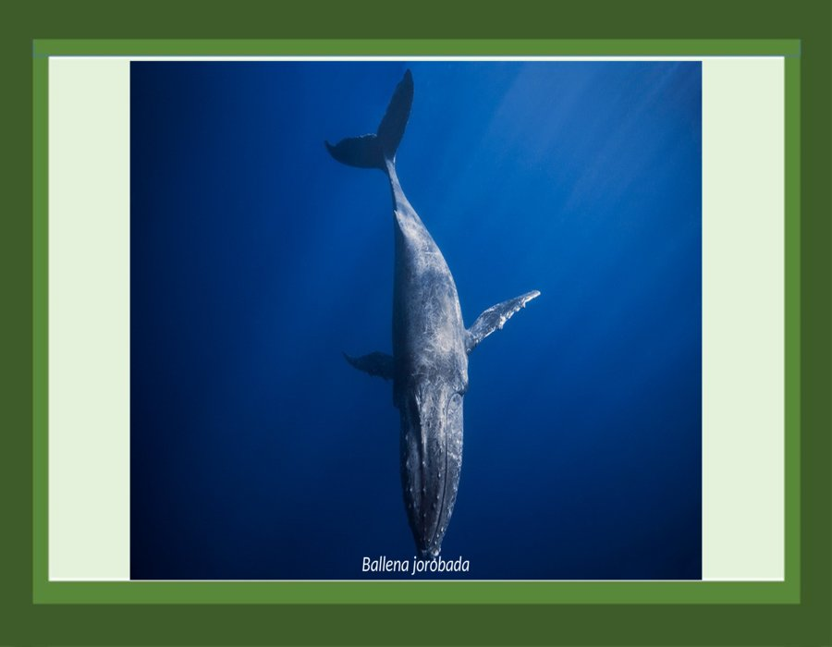

Slide 5
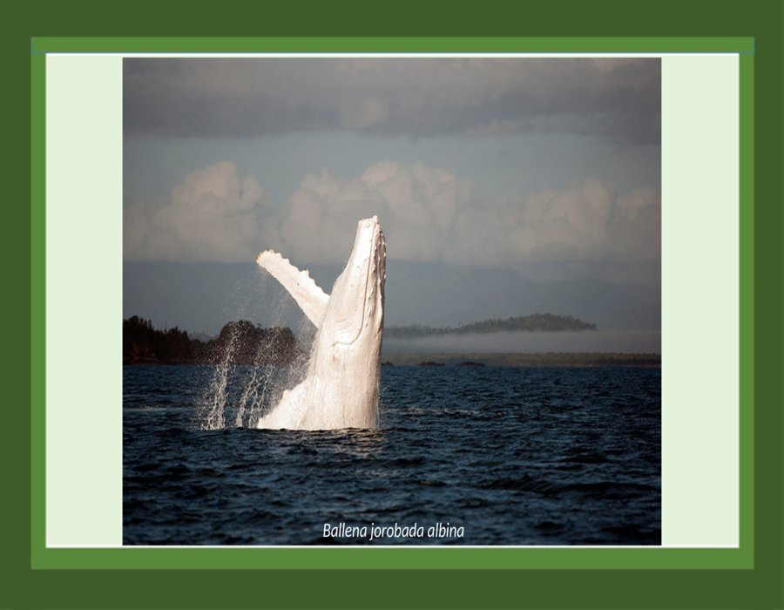

Slide 6
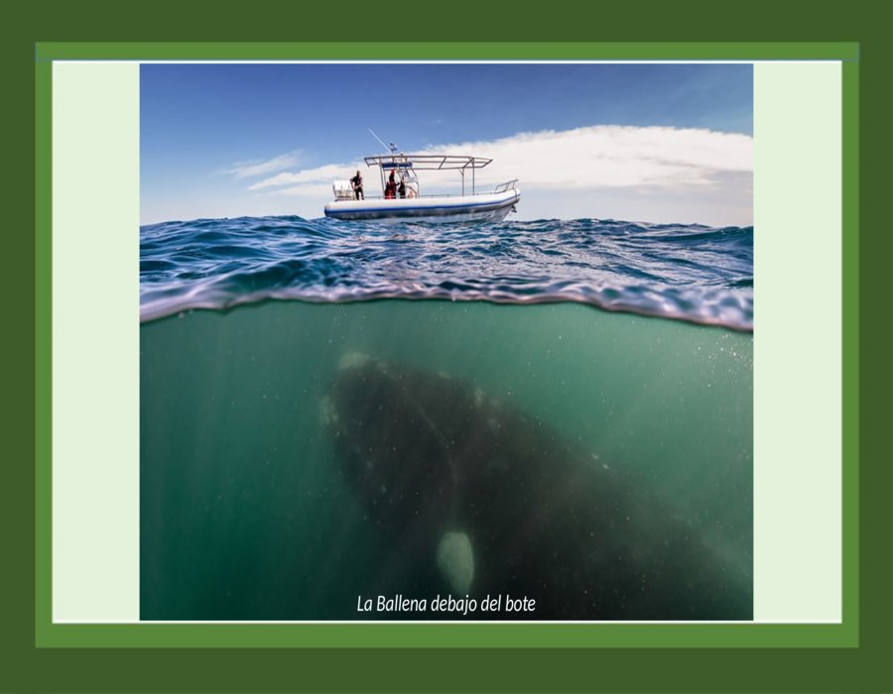

Slide 7
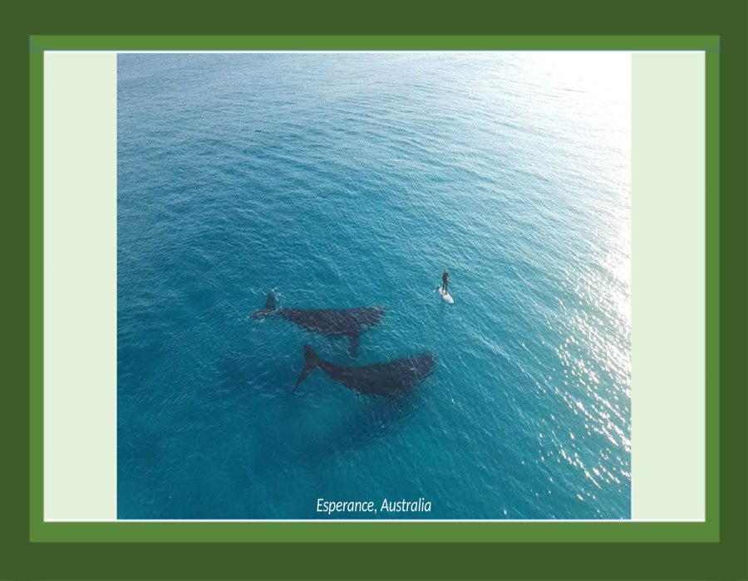

Slide 8
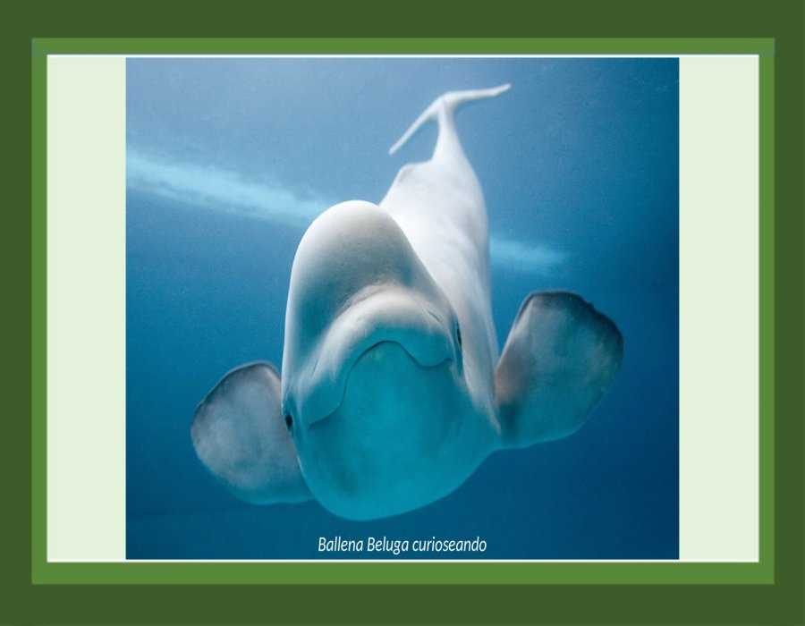

Slide 9
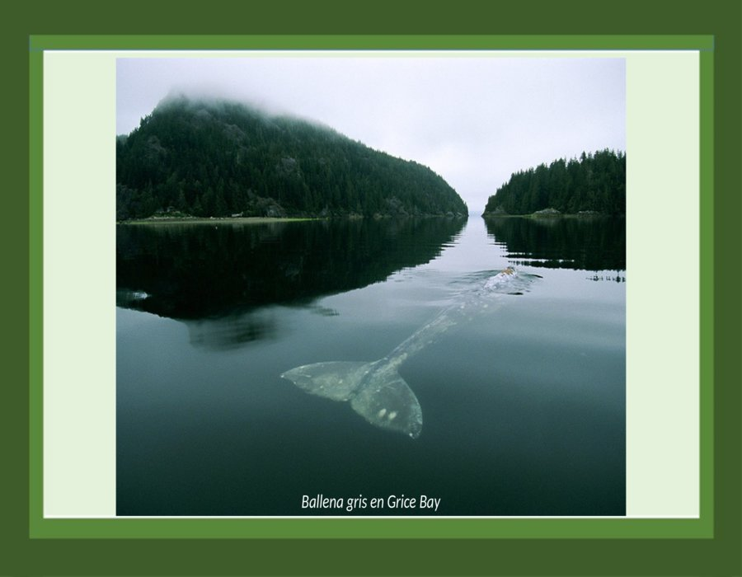

Slide 10
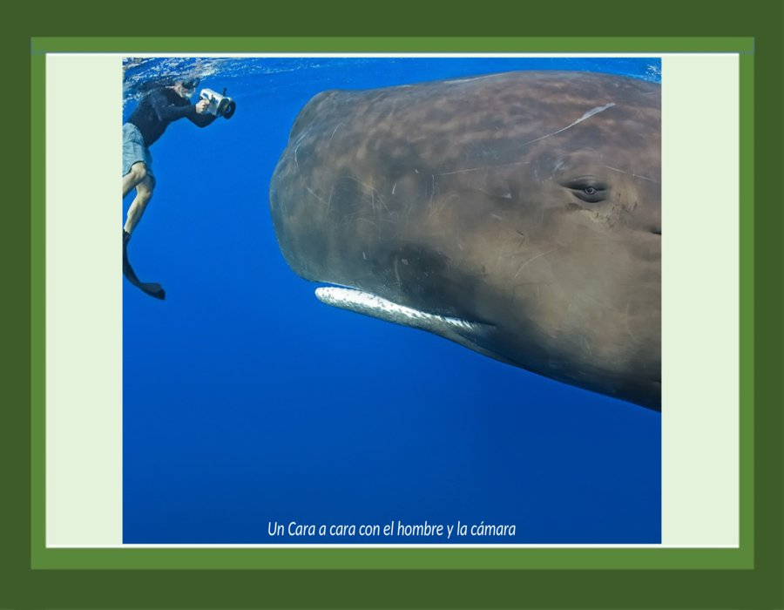

Slide 11
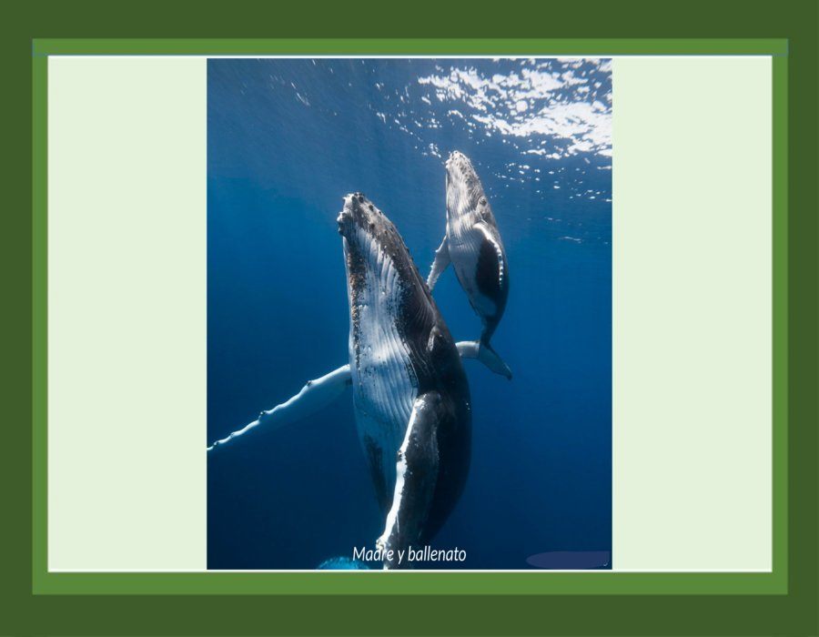

Slide 12
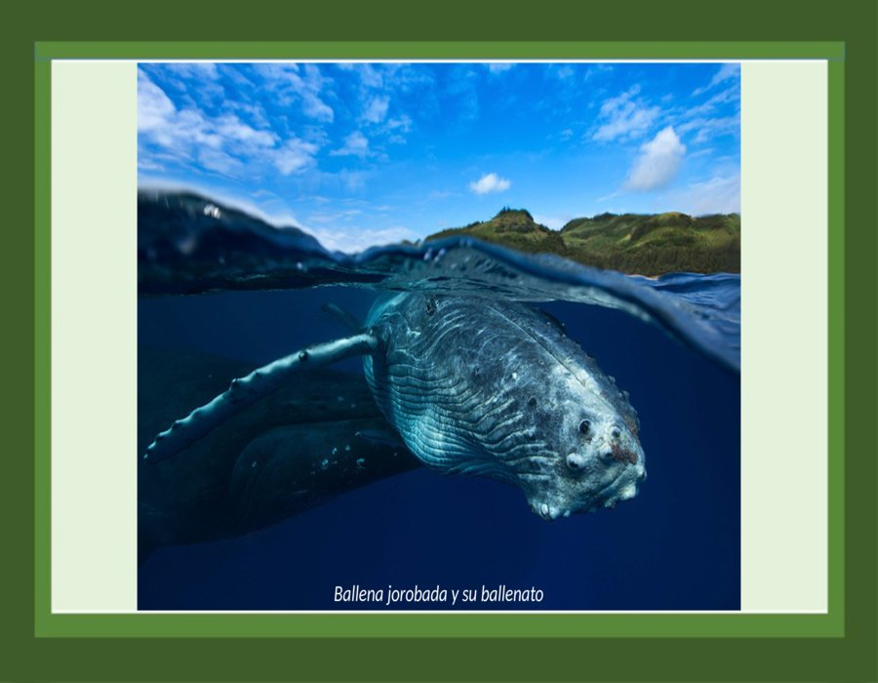

Slide 13
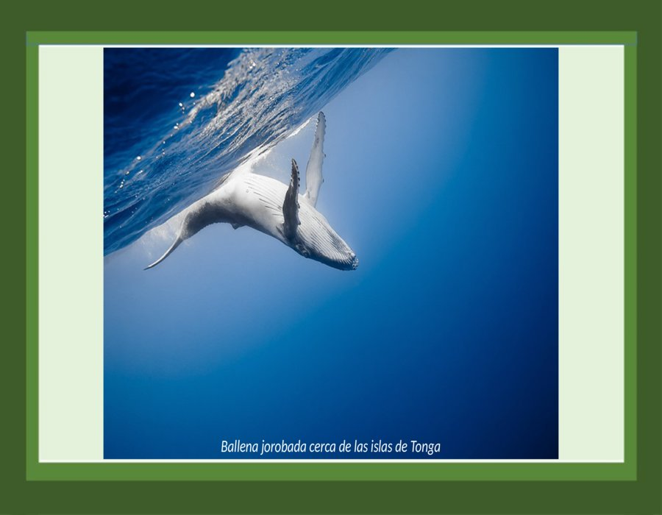

Slide 14
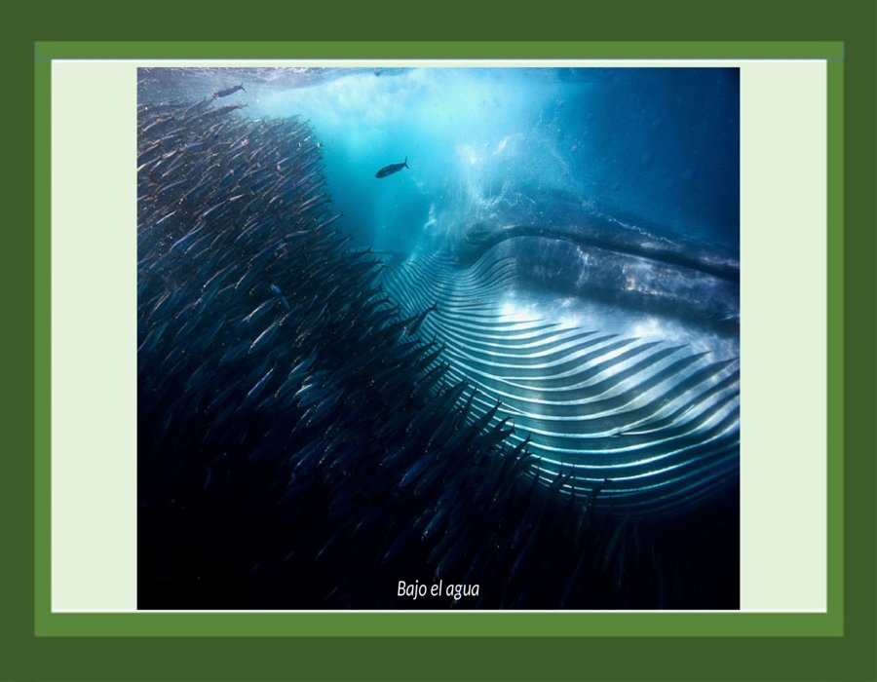

Slide 15
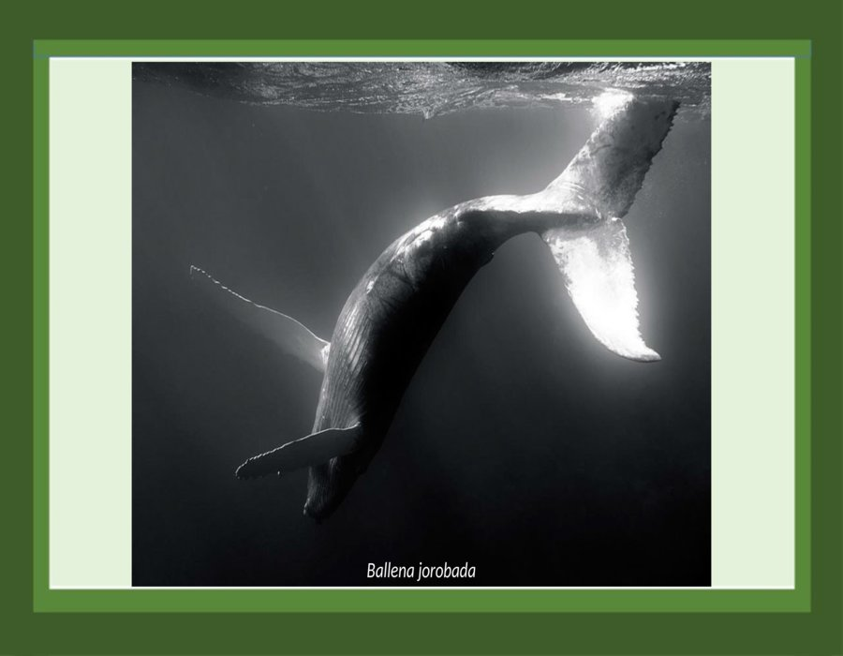

Slide 16
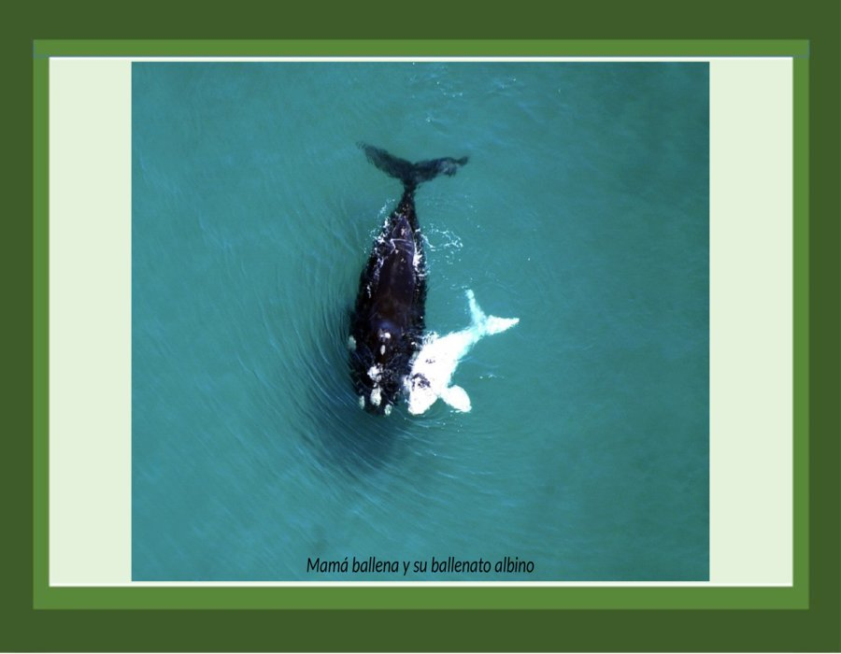

Slide 17
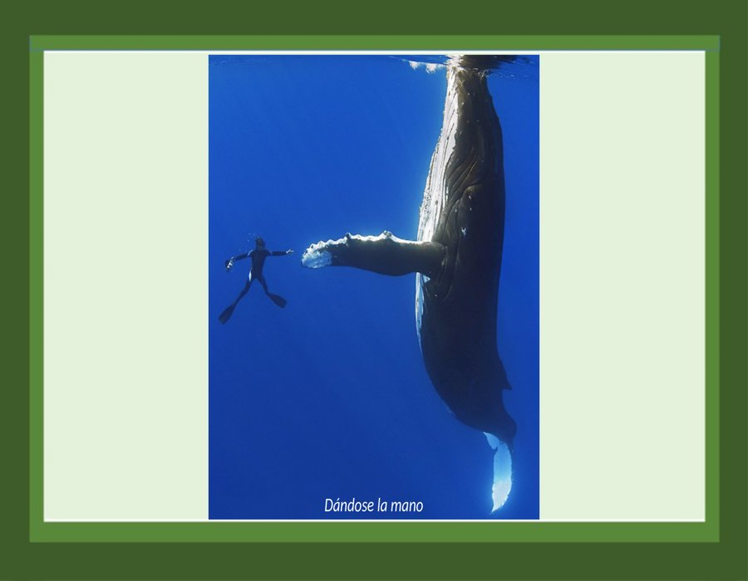

Slide 18
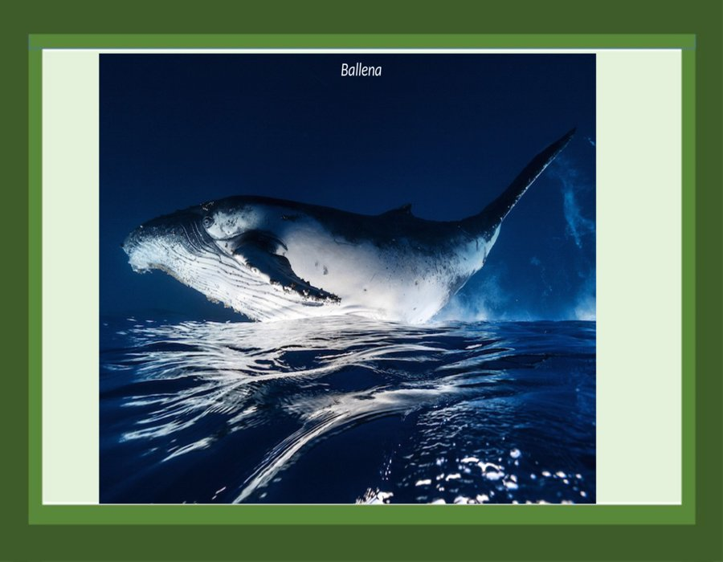

Slide 19
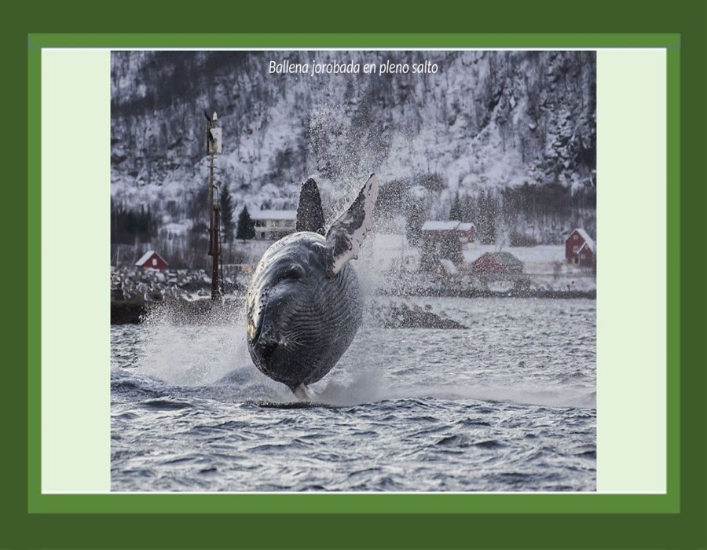

Slide 20
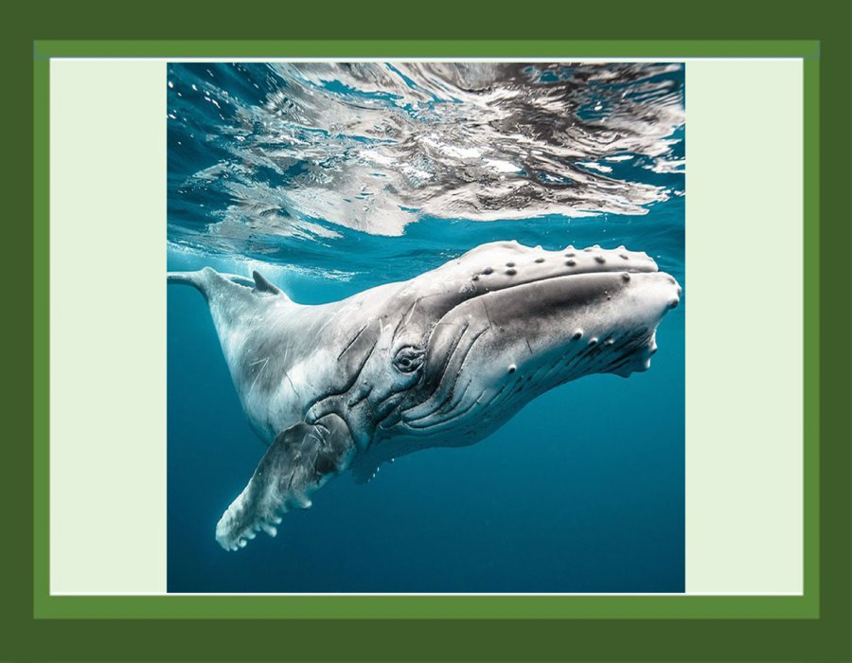

Slide 21
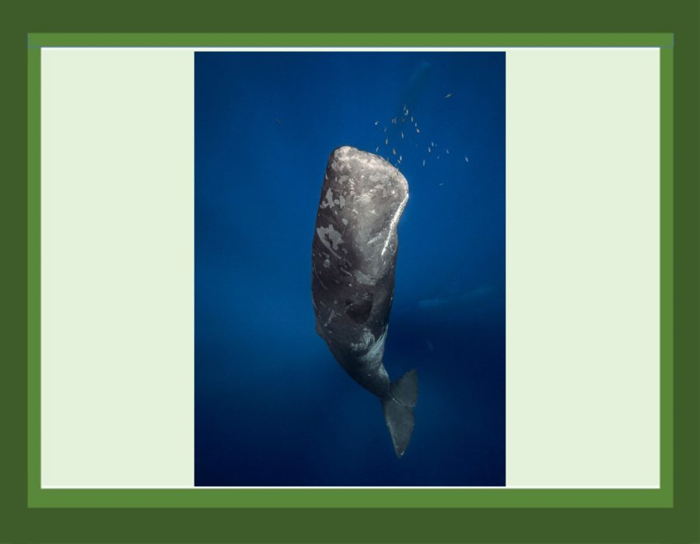

Slide 22
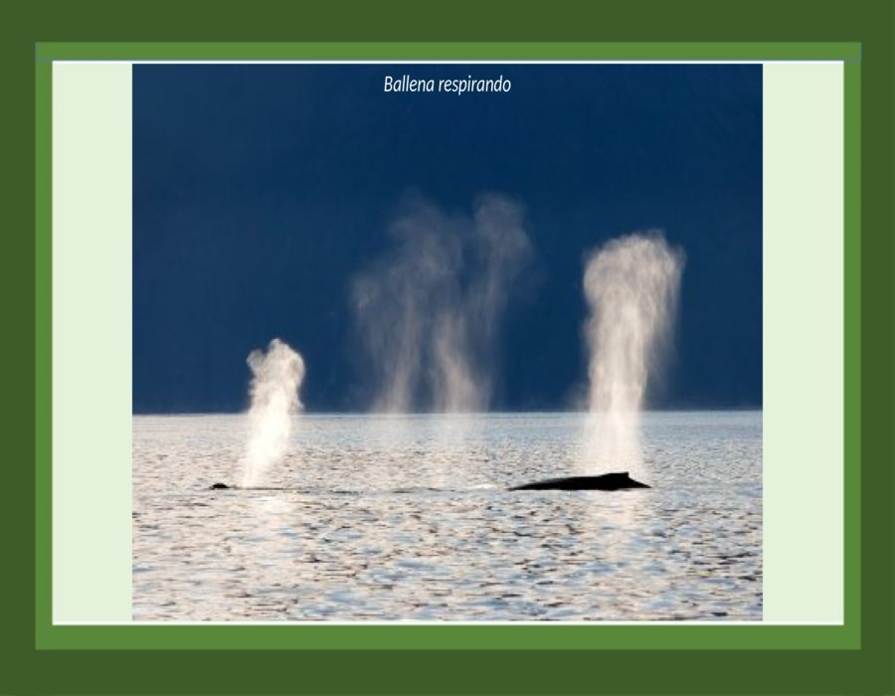

Slide 23
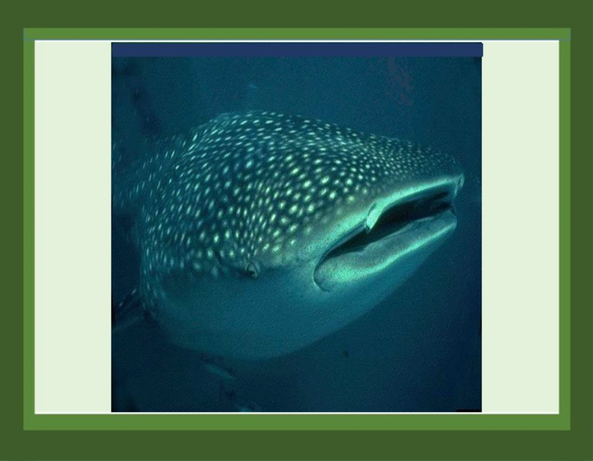
La Ballena Azul

Slide 24
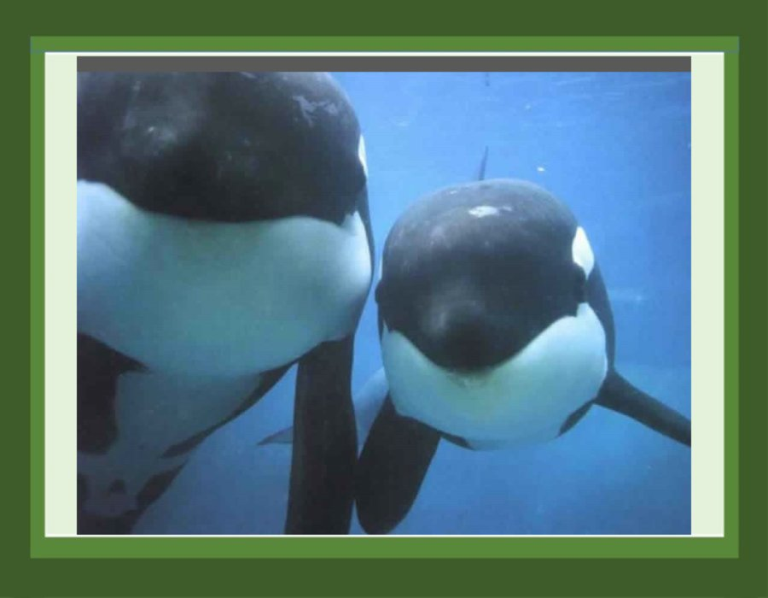
Ballenas Orcas

Slide 25
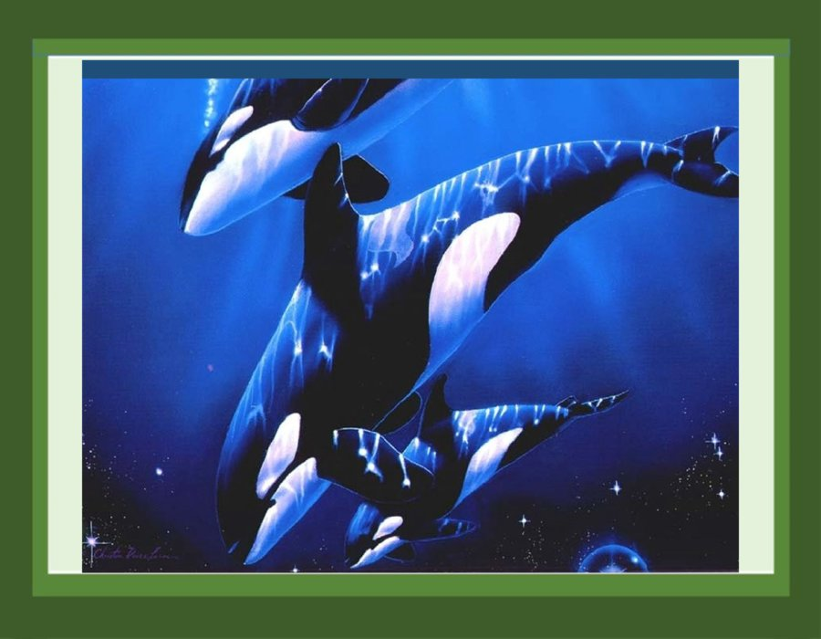

Slide 26
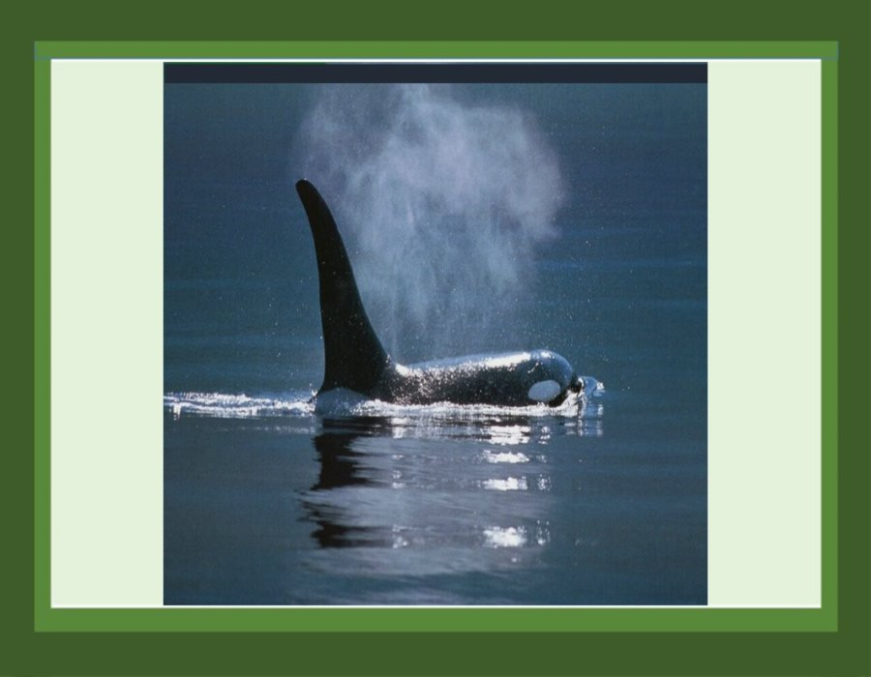

Slide 27
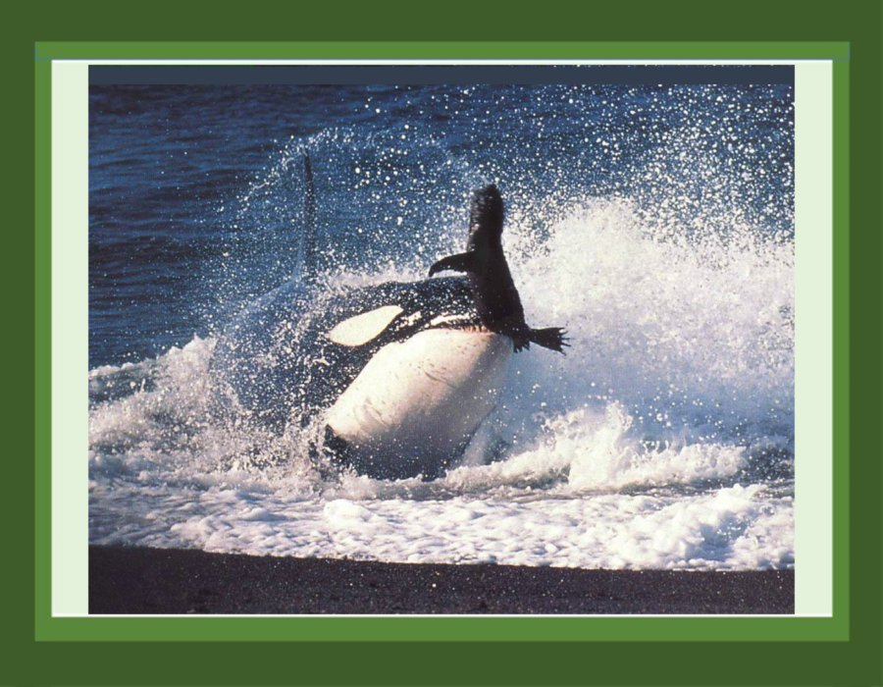
Orca Azotando a su presa

Slide 28
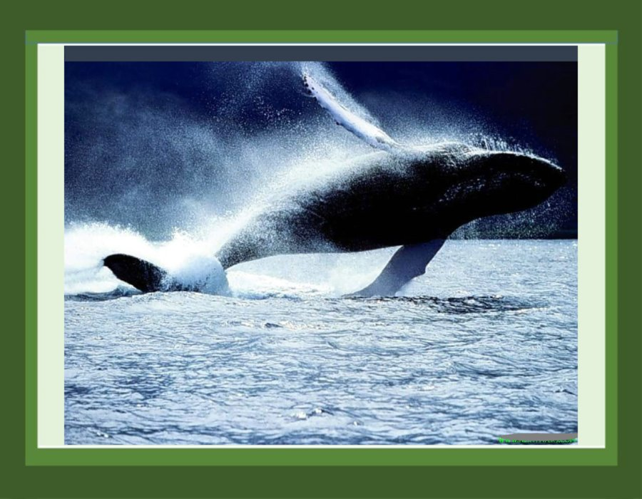
El fantástico salto de las ballenas

Slide 29
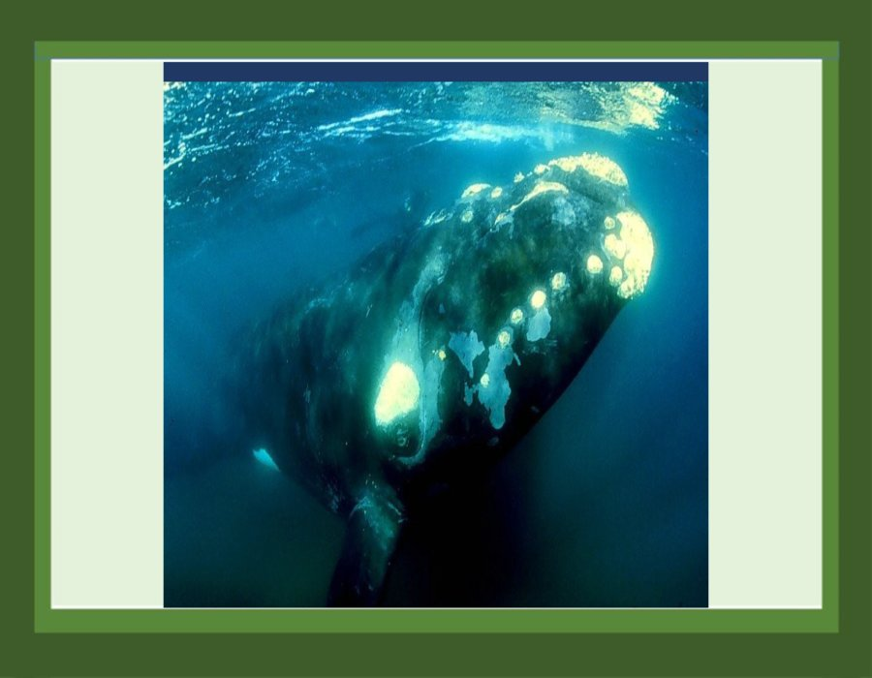

Slide 30
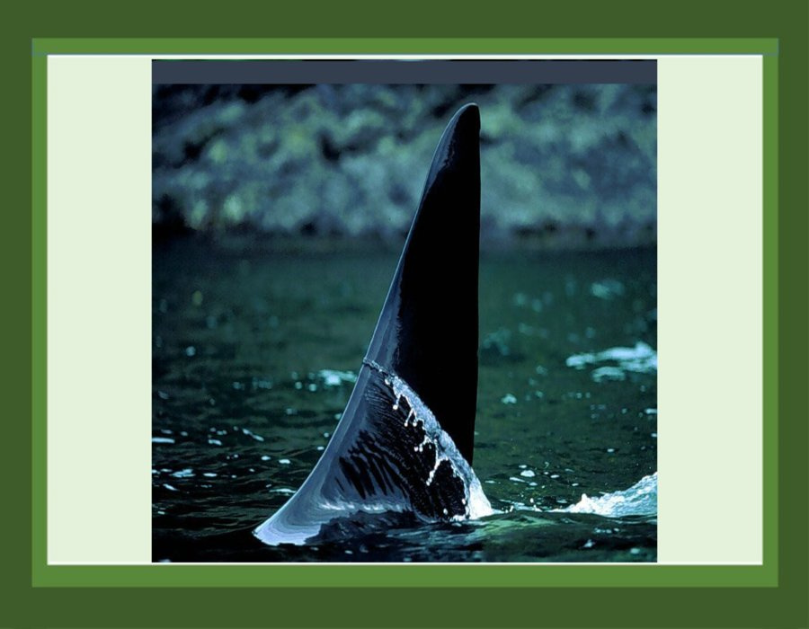
Aleta dorsal de una ballena

Slide 31
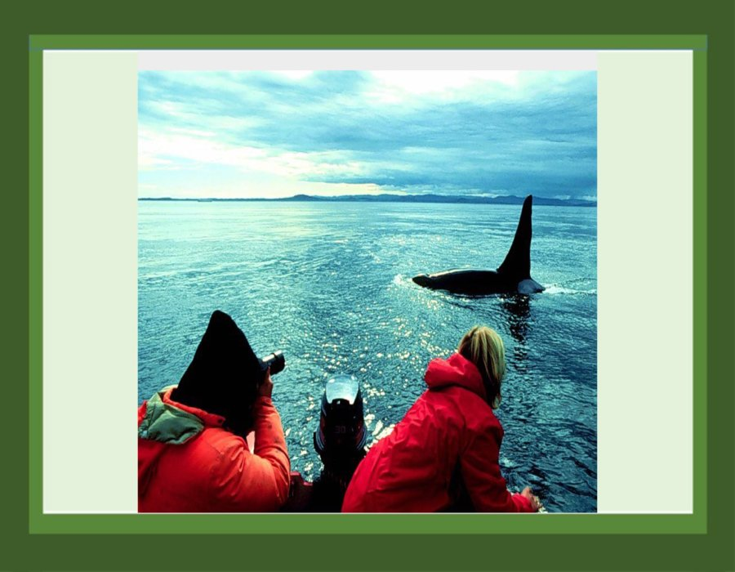
Avistamiento

Slide 32
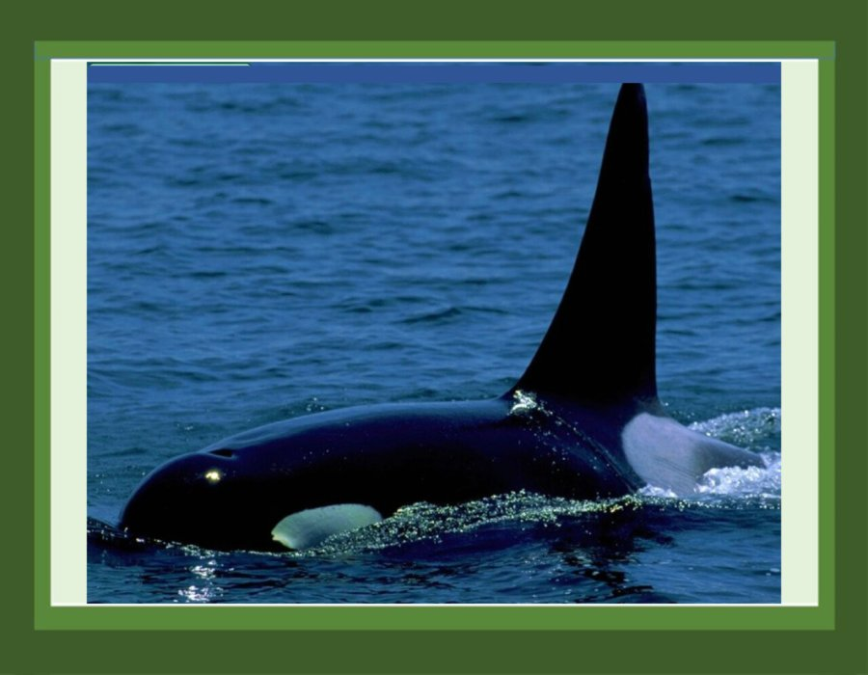
Orca a la defensiva

Slide 33
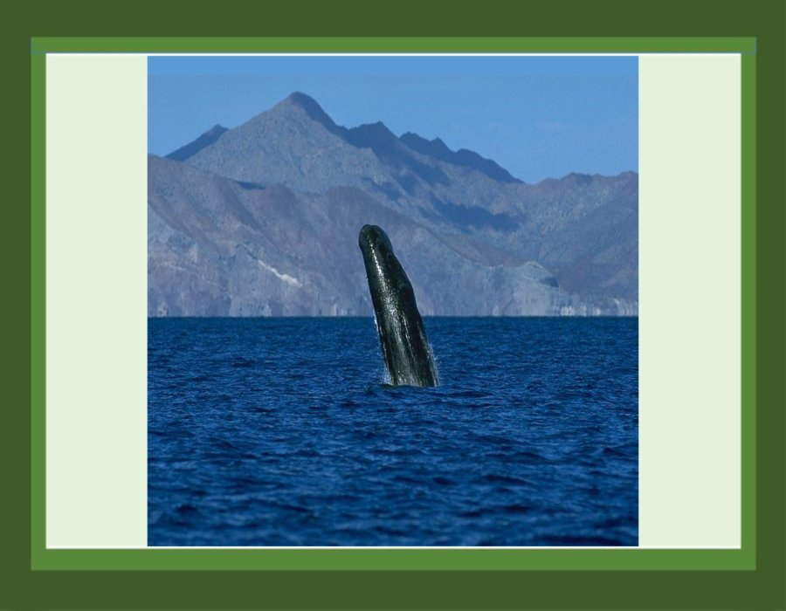

Slide 34
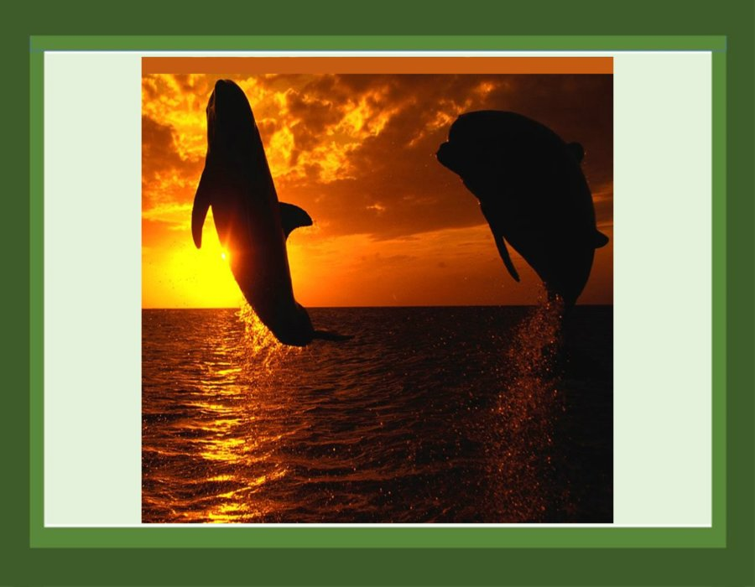
Delfines disfrutando del atardecer

Slide 35
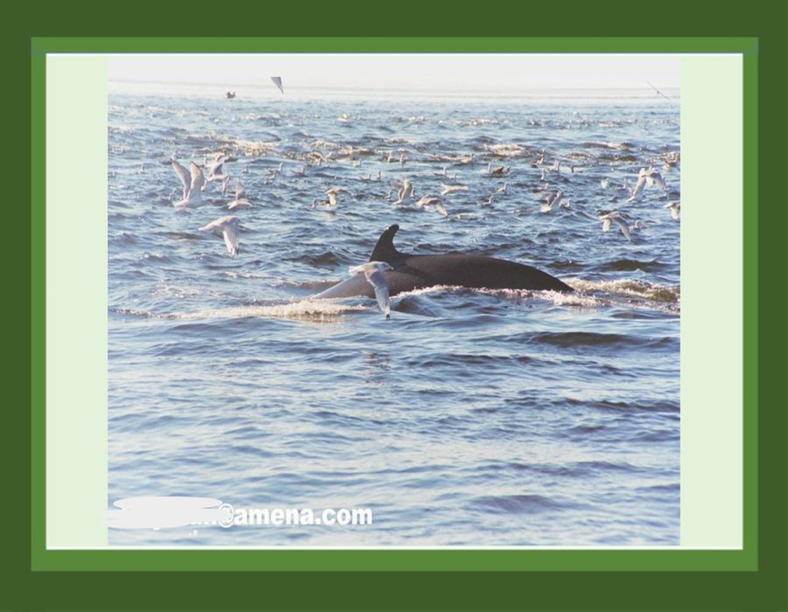

Slide 36
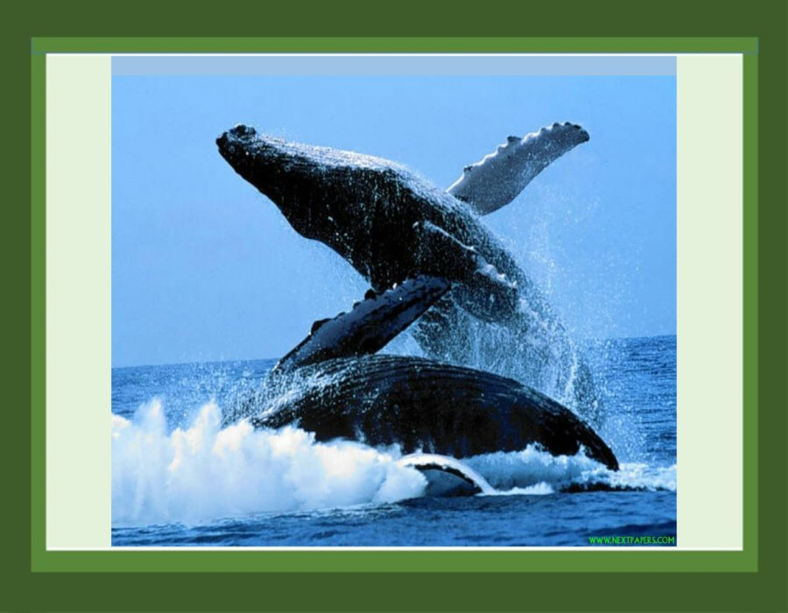

Slide 37
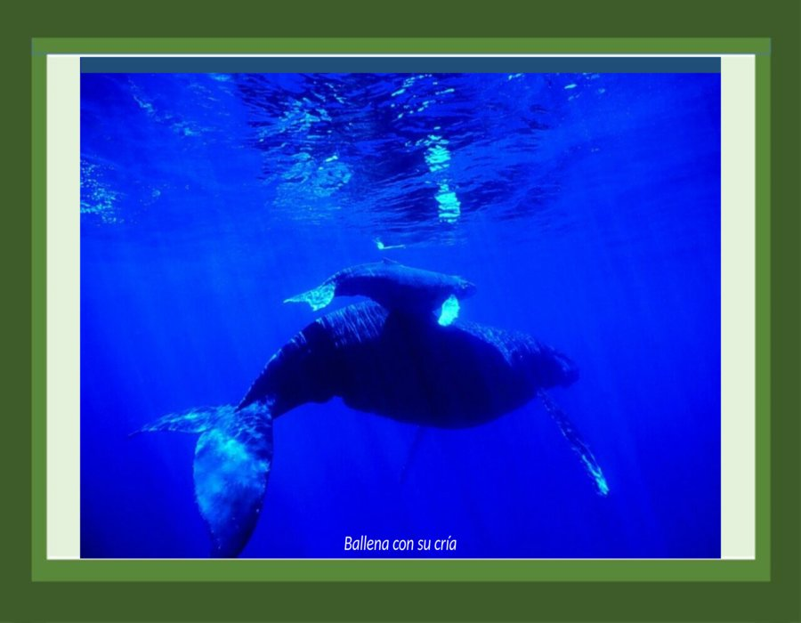

Slide 38
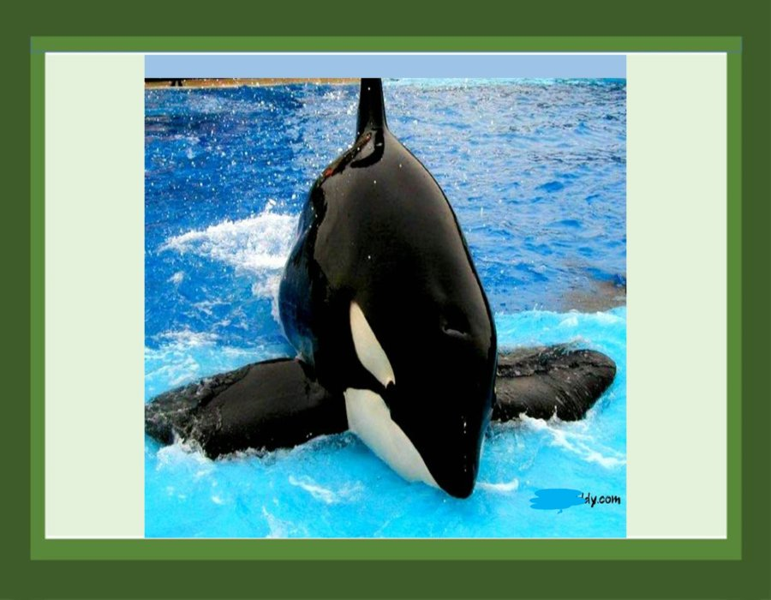
Arremetida hasta la orilla de una orca

Slide 39
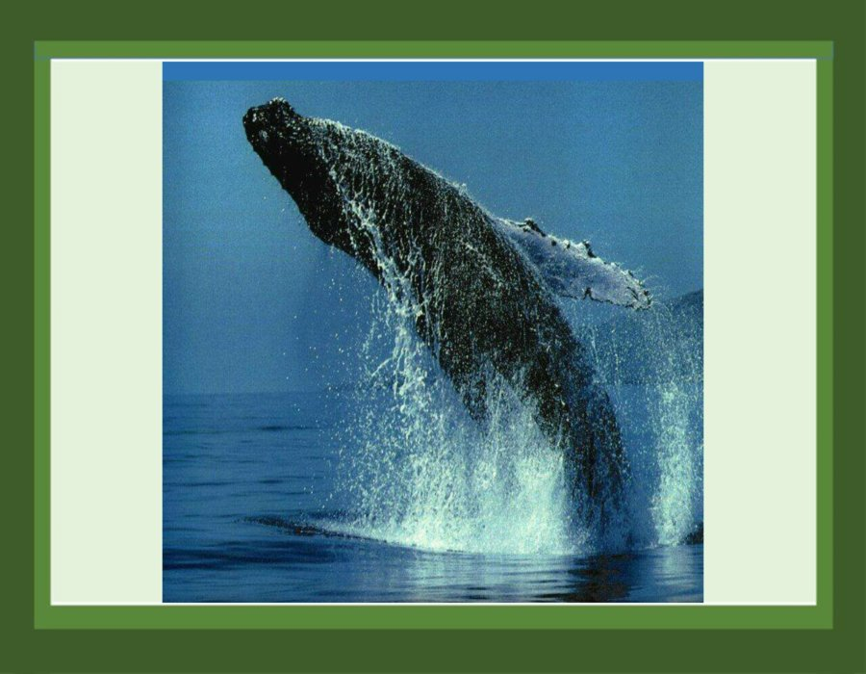
El gran salto aún es un misterio

Slide 40
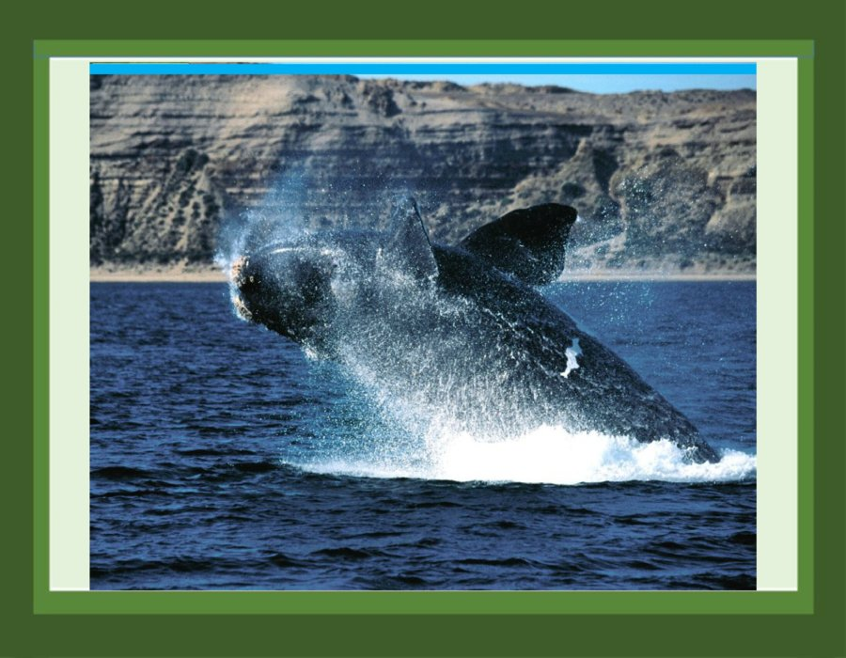

Slide 41
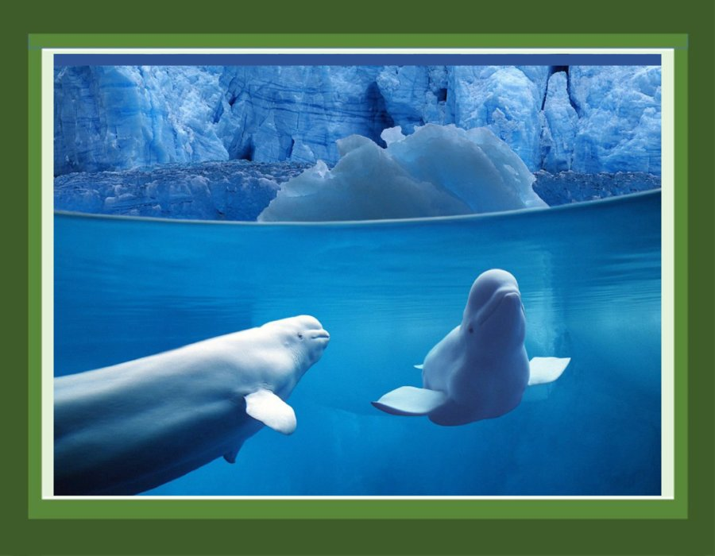
Belugas disfrutando del hielo ártico

Slide 42
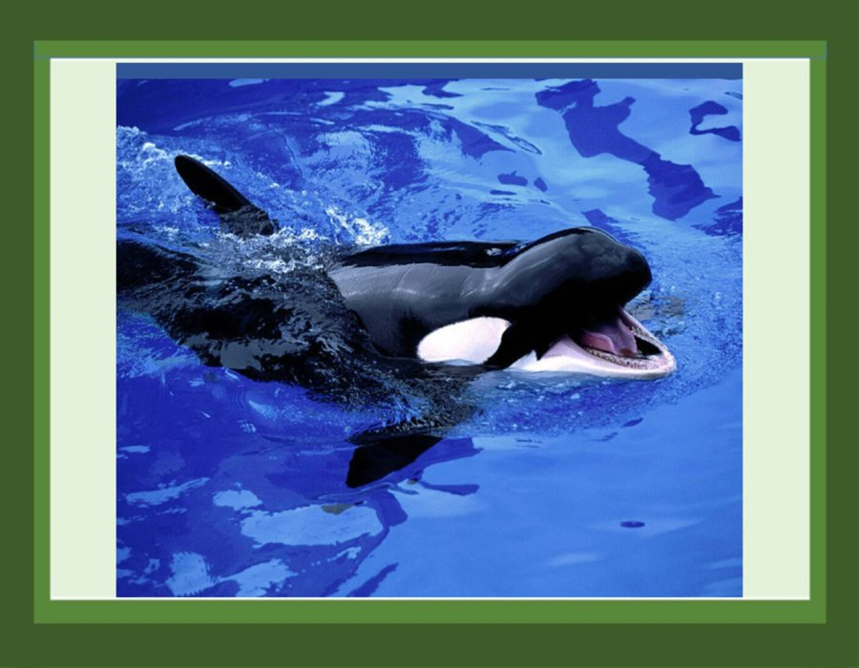

Slide 43
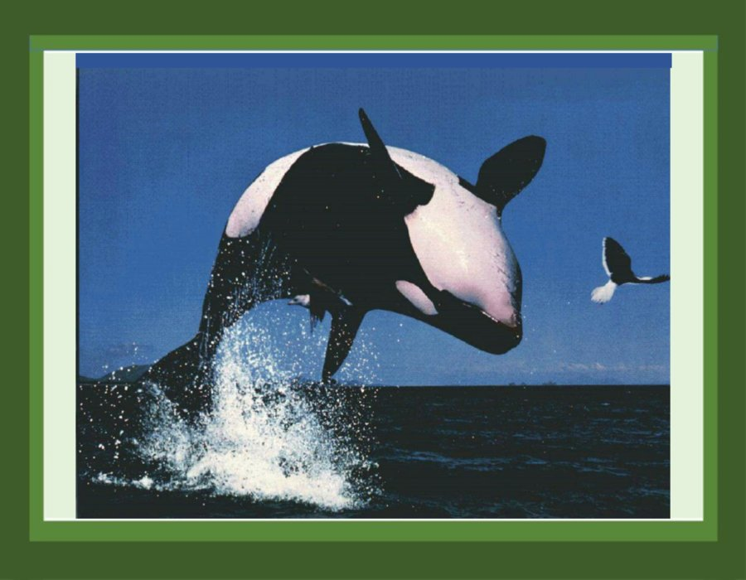
¿Será un salto de alegría o felicidad?

Slide 44
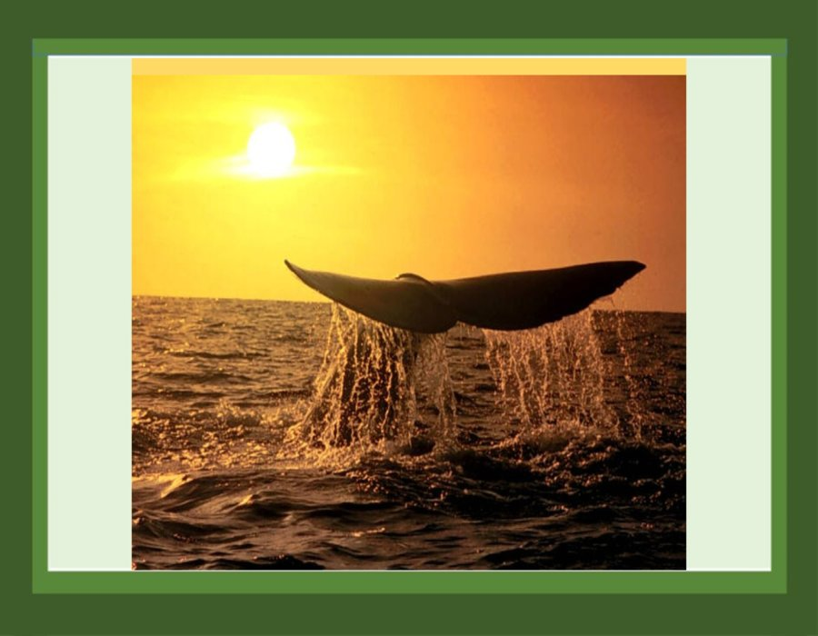
Sumergida en un excelente atardecer

Slide 45
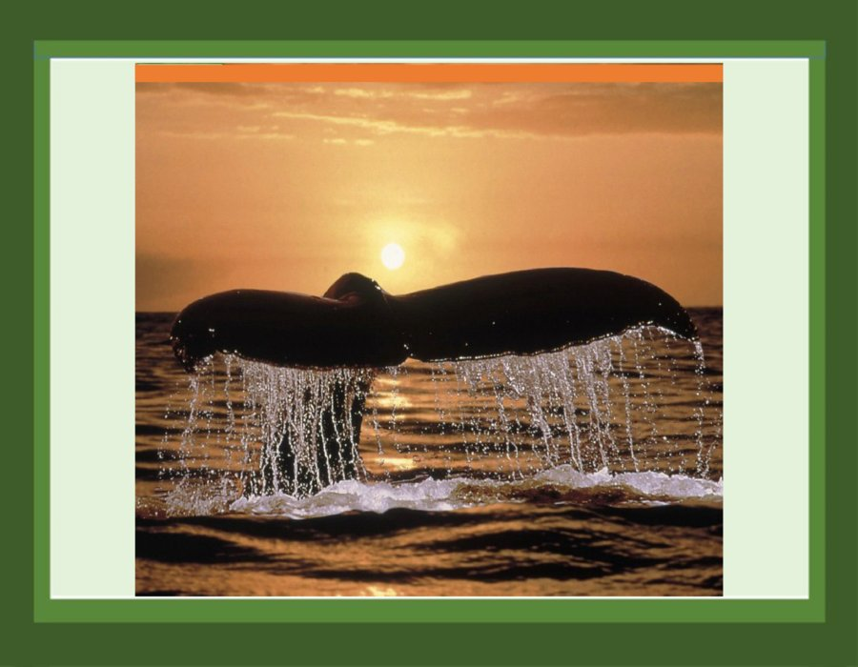
La aleta gigante de la ballena

Slide 46
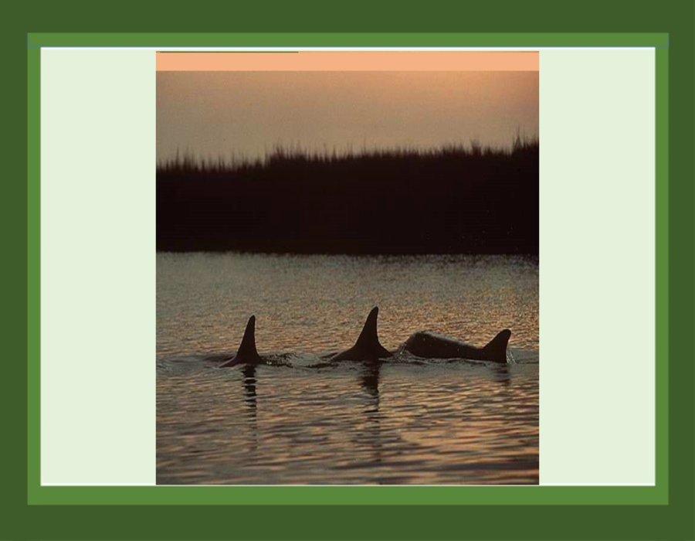
Disfrutando de las tranquilas aguas

Slide 47
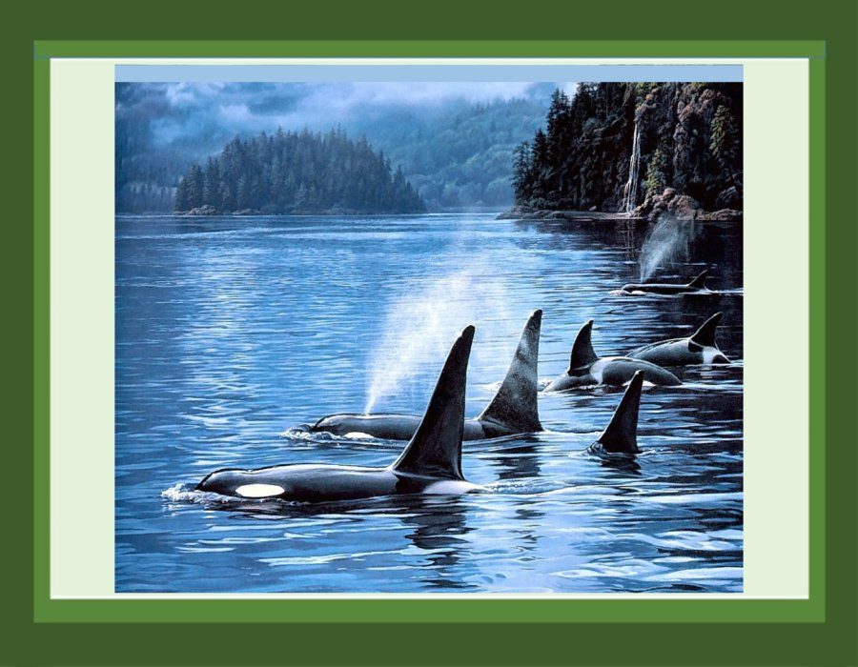
Organizadas para la cacería

Slide 48
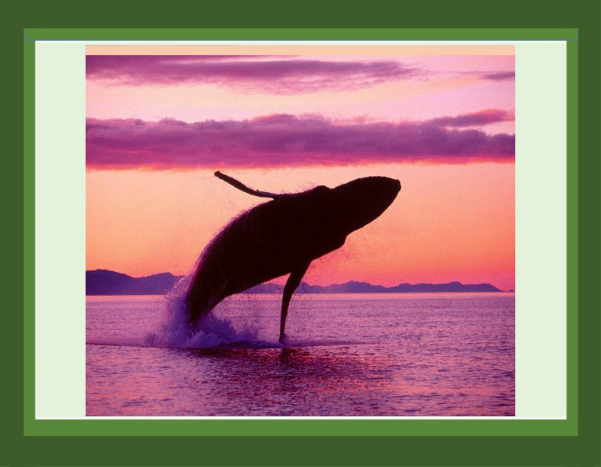
Espectacular y armónico salto

Slide 49
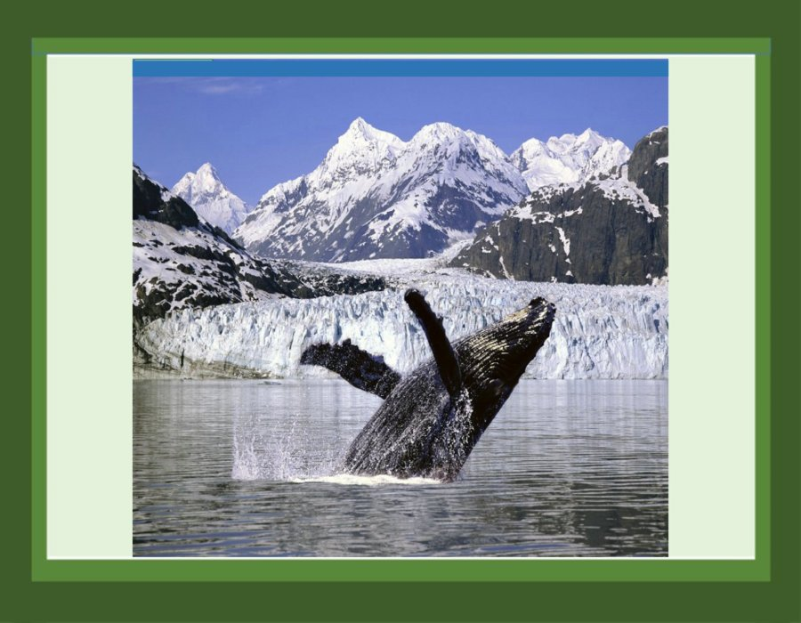
Libre como el viento

Slide 50
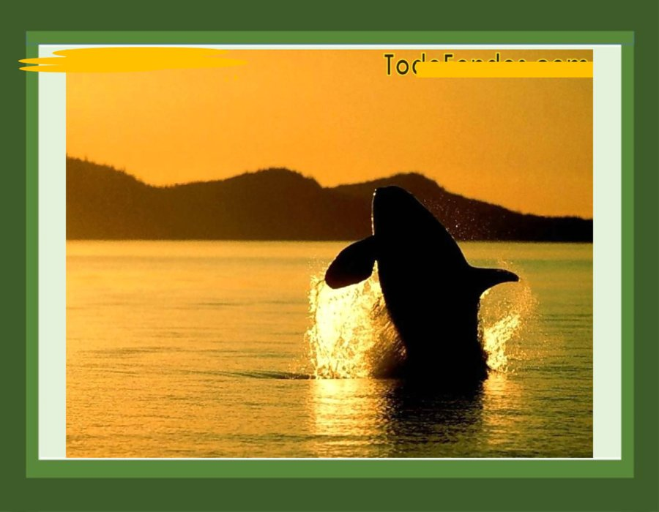

Slide 51
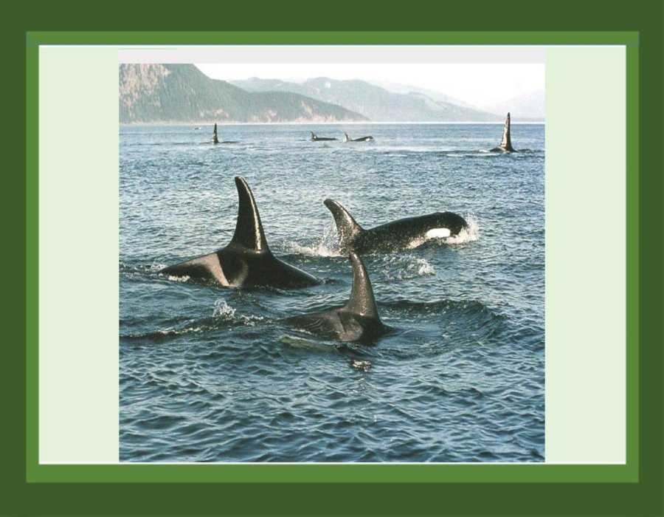

Slide 52


Slide 53

Acrobacia ballenera

Slide 54

Un viaja hacia las profundidades

Slide 55

En la superficie viendo el ambiente

Slide 56

Delfines acrobáticos

Slide 57

Los delfines y su juego característico

Slide 58


Slide 59


Slide 60

Delfines en nado sincronizado

Slide 61


Slide 62


Slide 63


Slide 64


Slide 65


Slide 66


Slide 67


Slide 68


Slide 69


Slide 70


Slide 71


Slide 72


Slide 73


Slide 74

Buscando la superficie

Slide 75







¿Te ha gustado?
Puedes ver más entrando
Aquí
Además puedes recibir powerpoints en tu correo electrónico suscribiéndote aquí:

